Slide 1

«Лексическое путешествие»
Увлекательная игра для расширения словарного запаса и закрепления знаний лексики по различным темам

Slide 2

Цель
Расширить словарный запас учащихся и закрепить знание лексики по различным темам

Slide 3
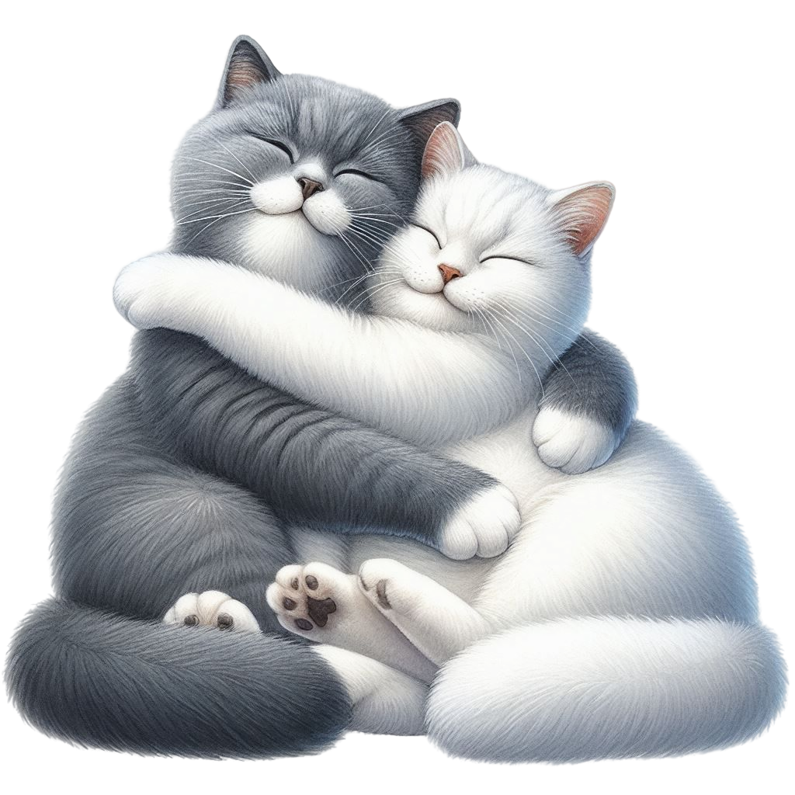


Игра «Угадай слово»
1
2
3
Тема: Еда
Тема: Овощи
Тема: Животные
Подсказка: Это фрукт, он красный и сладкий
Подсказка: Это зеленый овощ, который часто используется в салатах.
Подсказка: Это домашнее животное, которое мяукает.
Ответ: Яблоко
Ответ: Огурец
Ответ: Кот или кошка

Slide 4



Игра «Заполни пропуски»
2
Предложение: Я люблю есть ___ (клубника) на завтрак.
1
3
Предложение: В парке я увидел ________ (слон).
Предложение:
Я ношу ___ (куртка) зимой
Ответ: Куртку
Ответ: Клубнику
Ответ: Слона

Slide 5



Игра «Подбери синонимы»
Выбери только те синонимы, которые подходят к данному слову!
Слово 1. Герой.
Слово 3. Греть.
Слово 2. Забавный.

Slide 6
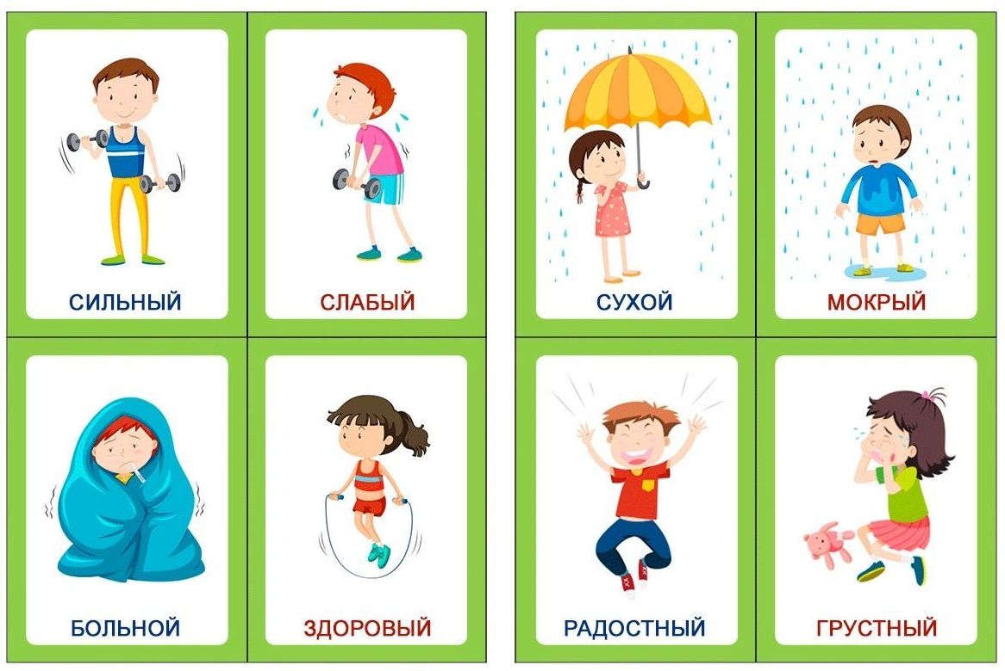
Игра «Подбери антоним»
2
1
3
4

Slide 7
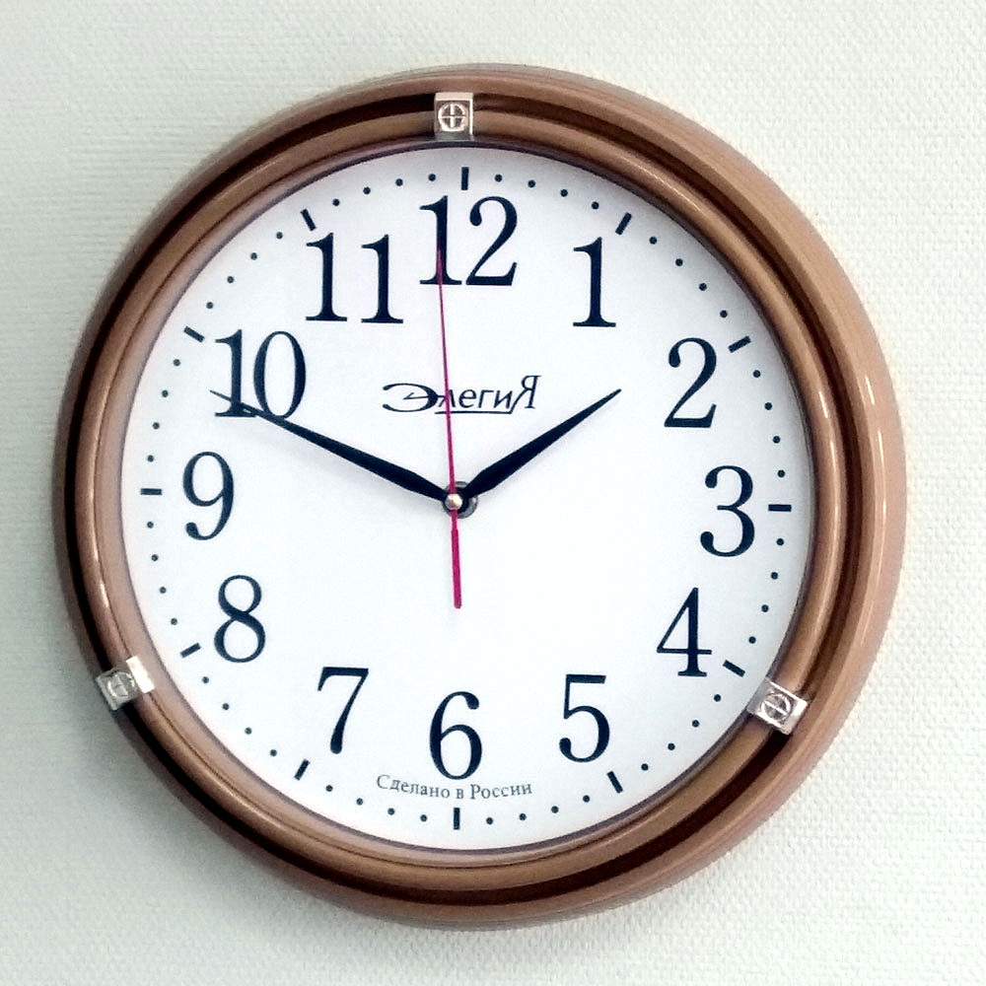
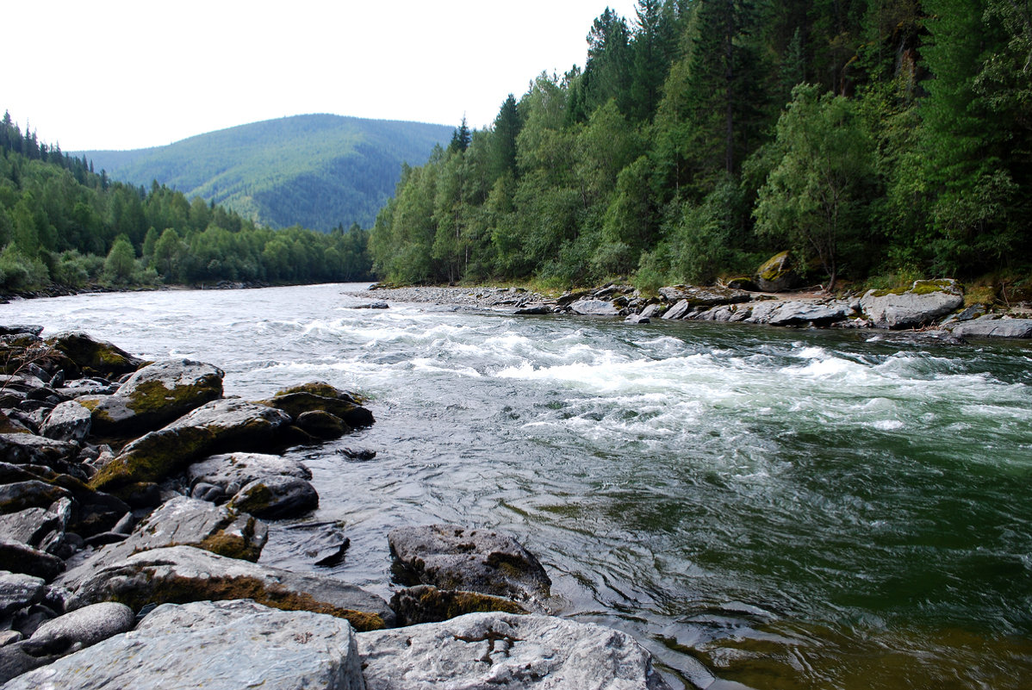
Игра «Расшифруй метафору»
Взгляните на эти, казалось бы, разные изображения. Найдите между ними смысловую и языковую связь. Что общего в идее, которую они передают? Дайте развёрнутое объяснение.

Slide 8

Завершение игры

